Slide 1

KELLER--LAVALLEE Joachim
BTS SNIR - Session 2021

Slide 2
Sommaire
Présentation
Travail à réaliser
Cas d’utilisation
IHM
Android
Communication
Classes
Scénarios
Tests de validation

Slide 3
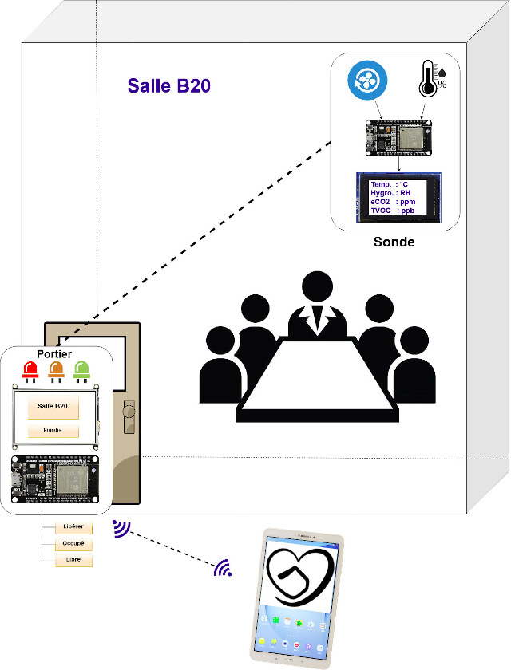
Présentation
Gestion des espaces de travail
Confort
Exploiter au mieux les espaces de travail
Faciliter transfert d’informations liées aux réunions

Slide 4
Présentation
Afficher et signaler la disponibilité de l’espace de travail
Afficher les informations, la température et l’indice de confort de l’espace de travail
Réserver et libérer l’espace de travail sur l’écran tactile du portier ou depuis l’application mobile​

Slide 5
Répartition des tâches
Etudiant 1 (EC) : Portier GUILLEMIN Kerloye
Etudiant 2 (EC) : Sonde SAINT-JEAN Charlotte
Etudiant 3 (IR) : Application mobile KELLER--LAVALLEE Joachim

Slide 6

Travail à réaliser
Application mobile pour Android codée en Java
Fonctionnalités :
Voir la liste des espaces de travail
Voir les données associées à chaque espace de travail : Nom, Description, Lieu, Superficie, Température, Niveau de confort, Disponibilité
Réserver et libérer un espace de travail
Editer un espace de travail
Voir et gérer les espaces de travail favoris
Rechercher un espace de travail par mot-clé, disponibilité et niveau de confort

Slide 7
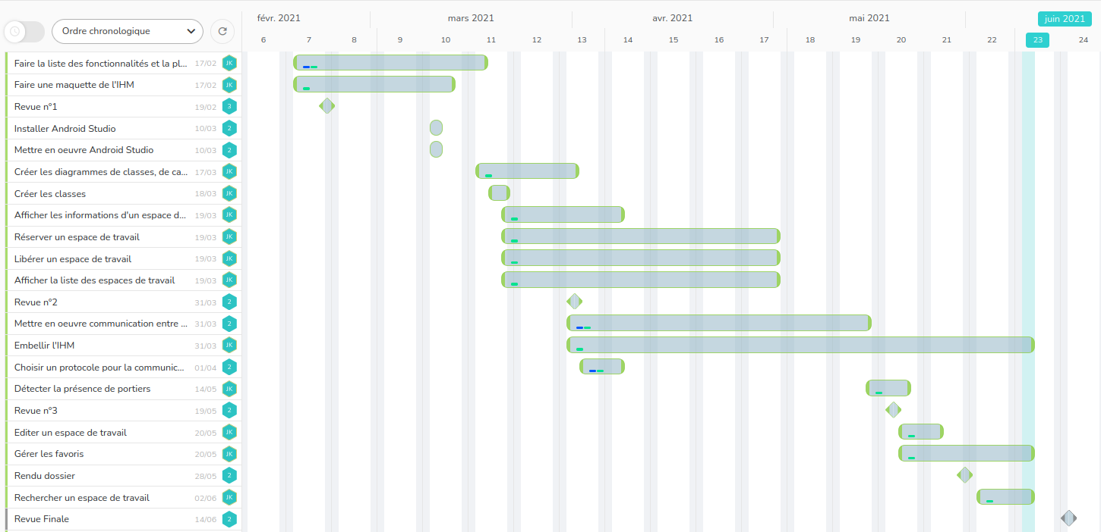
Planification

Slide 8
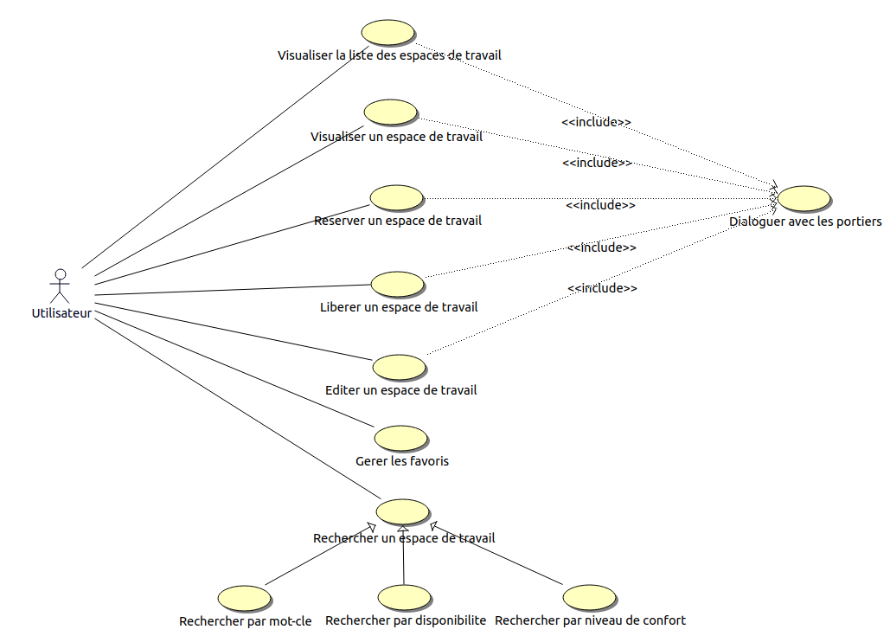
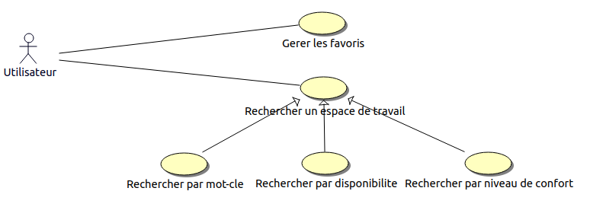
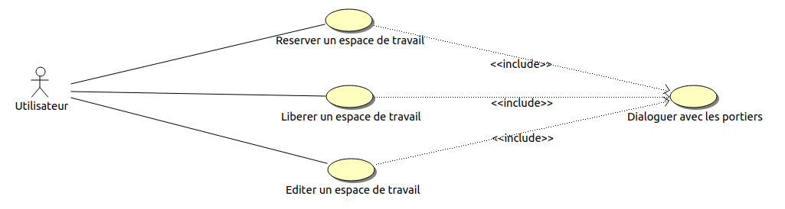
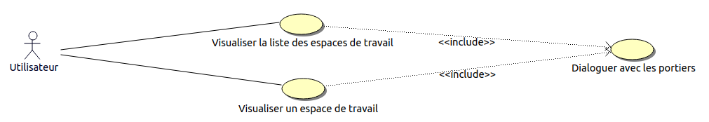
Cas d’utilisation

Slide 9
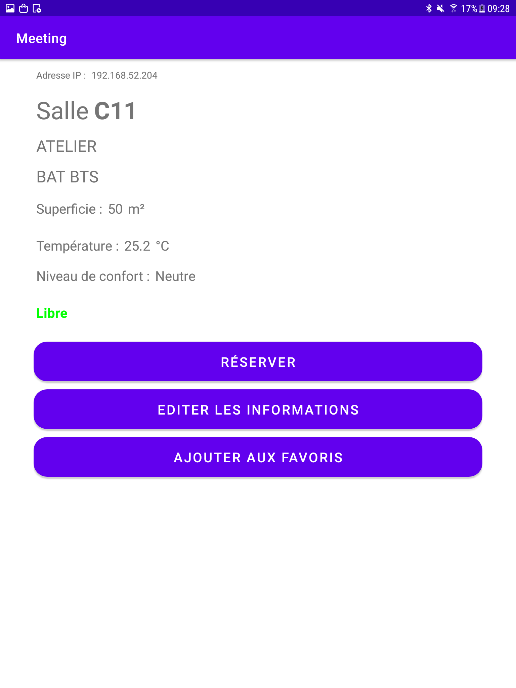
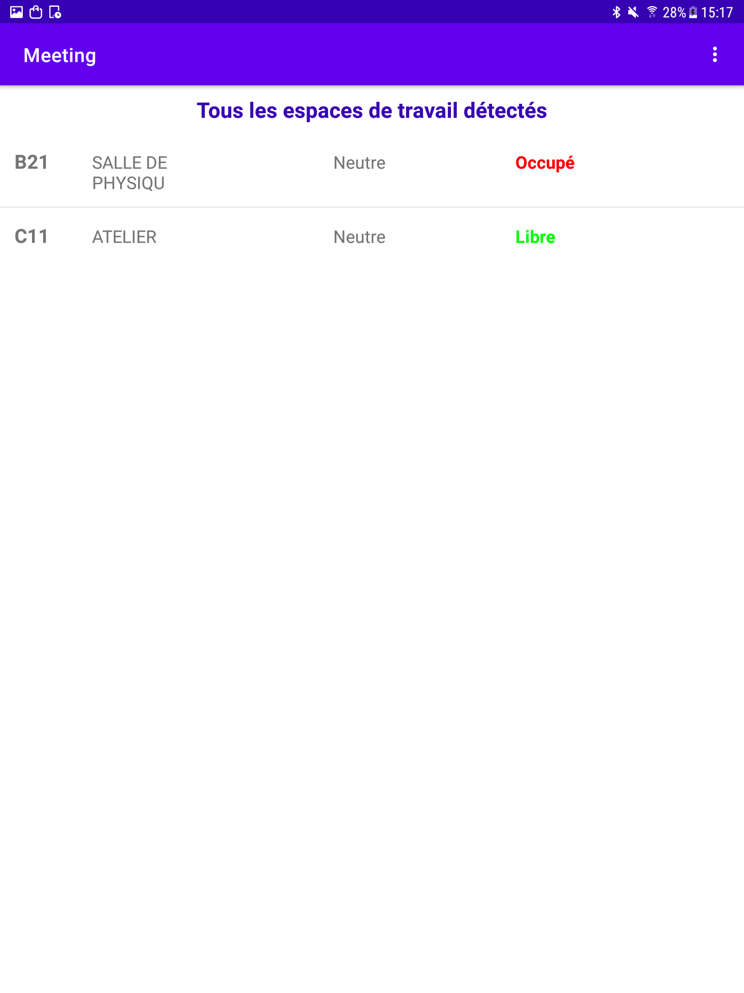
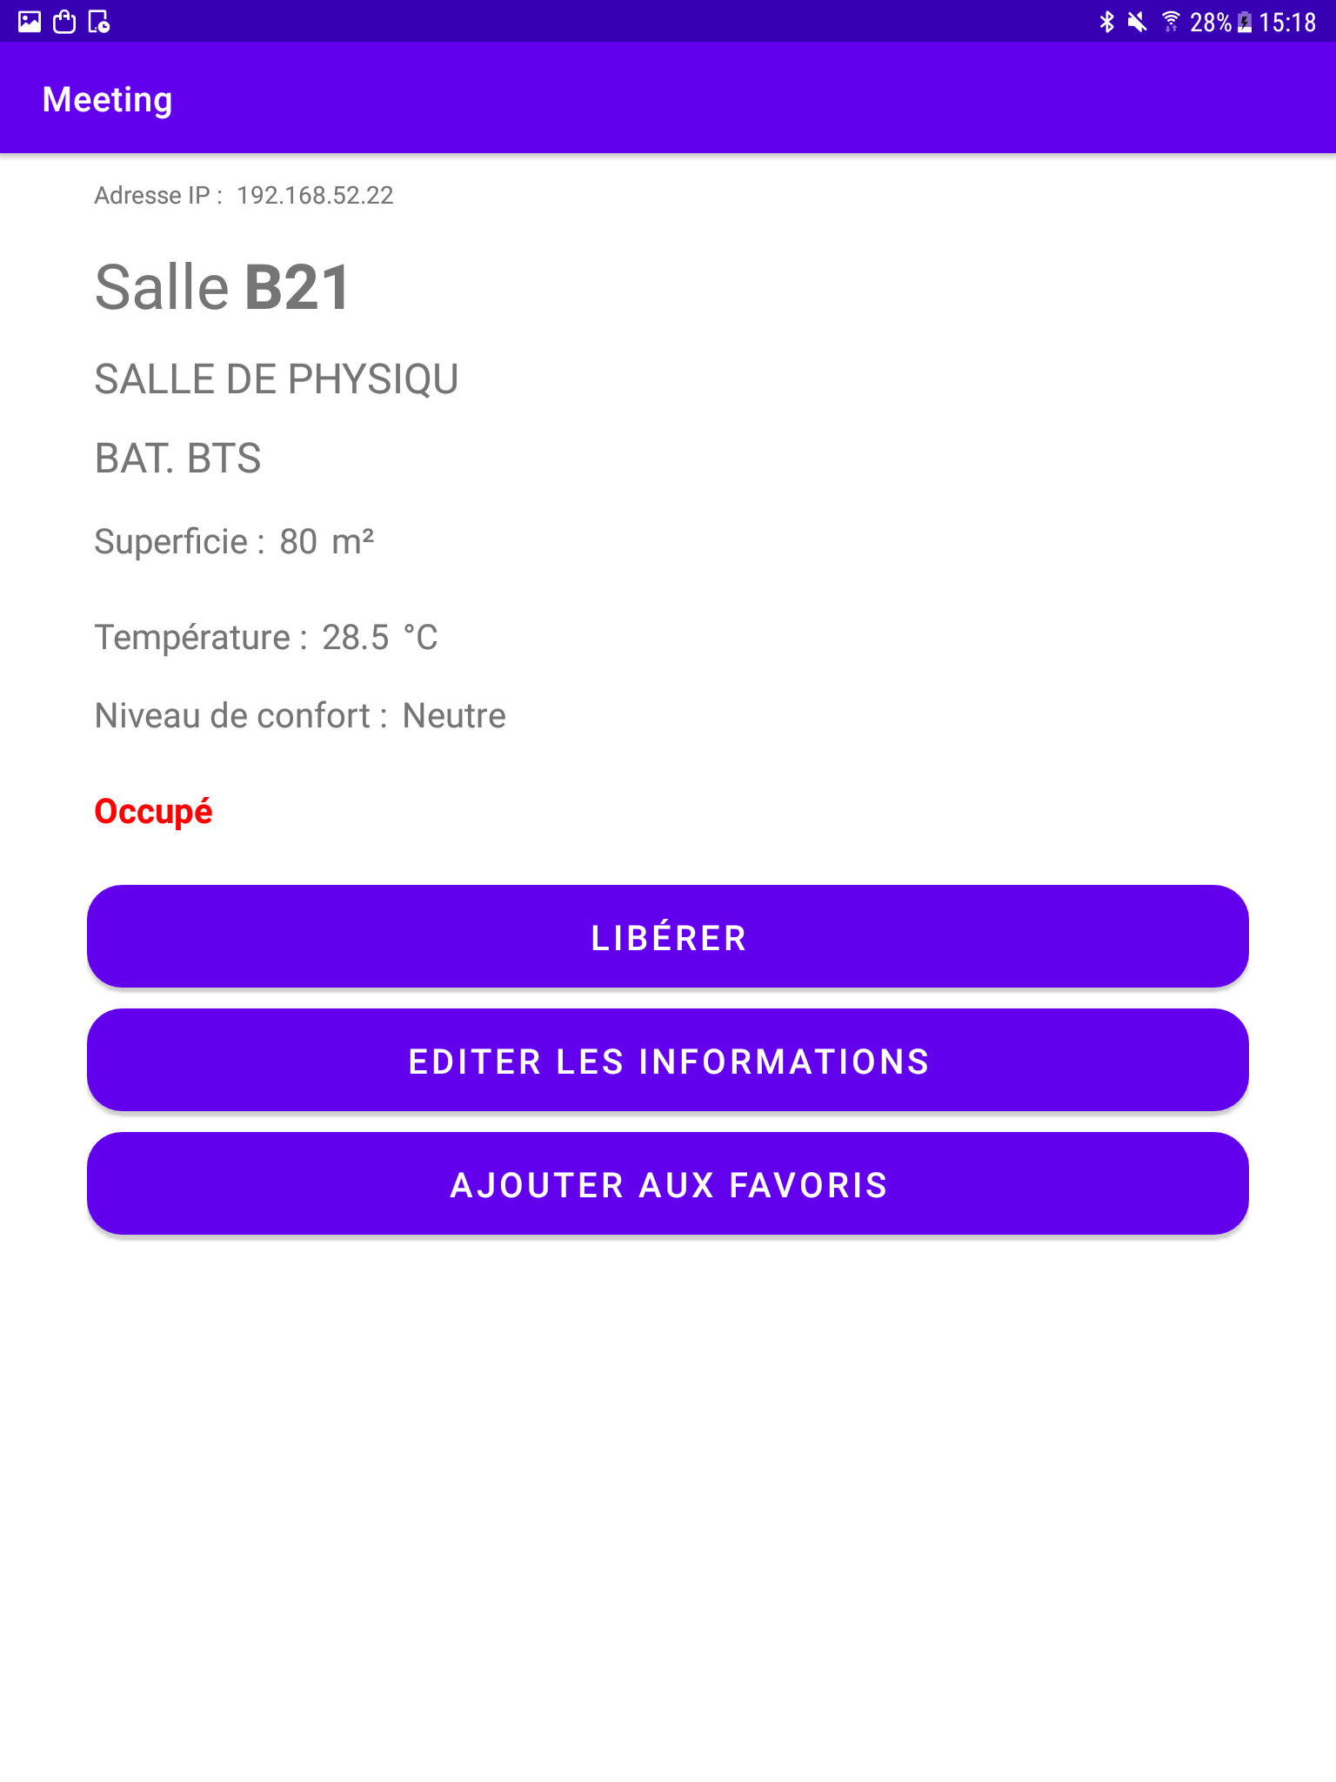
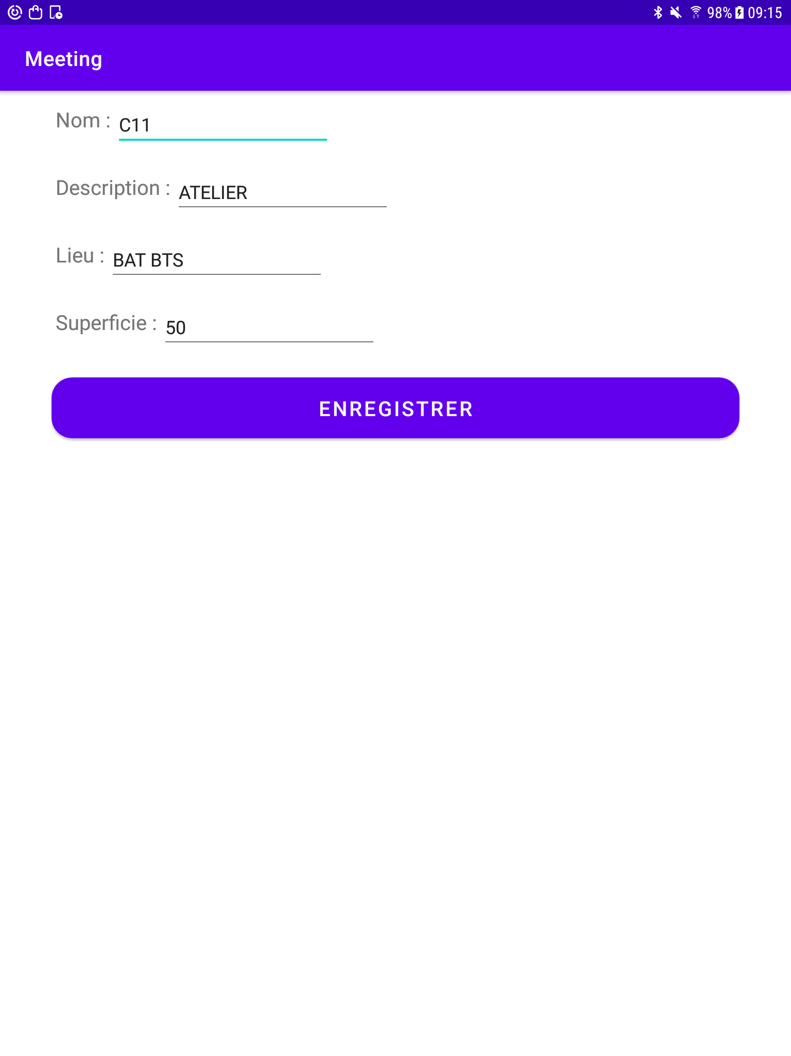
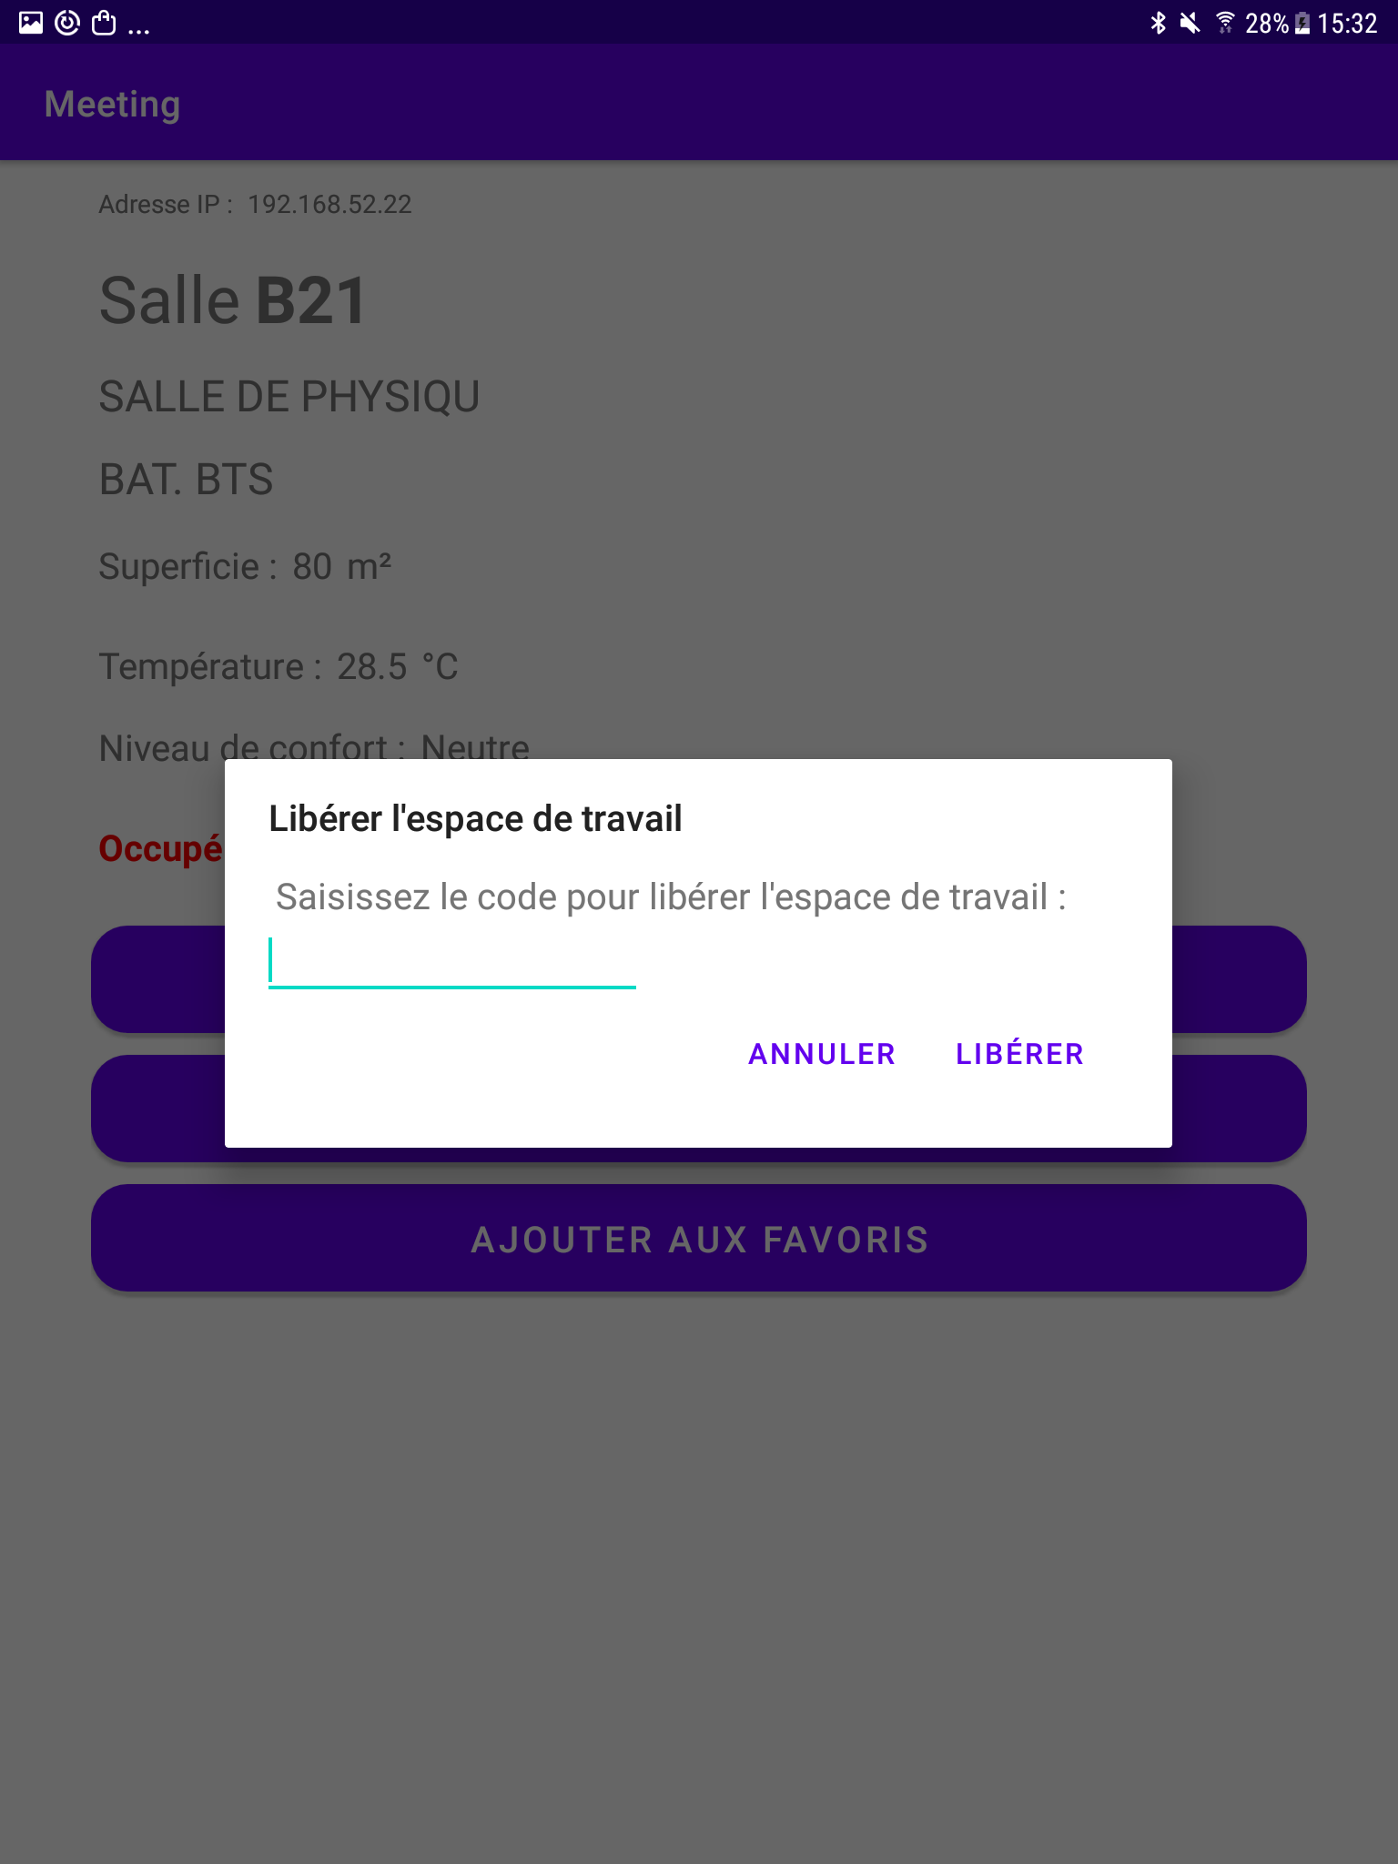
IHM

Slide 10
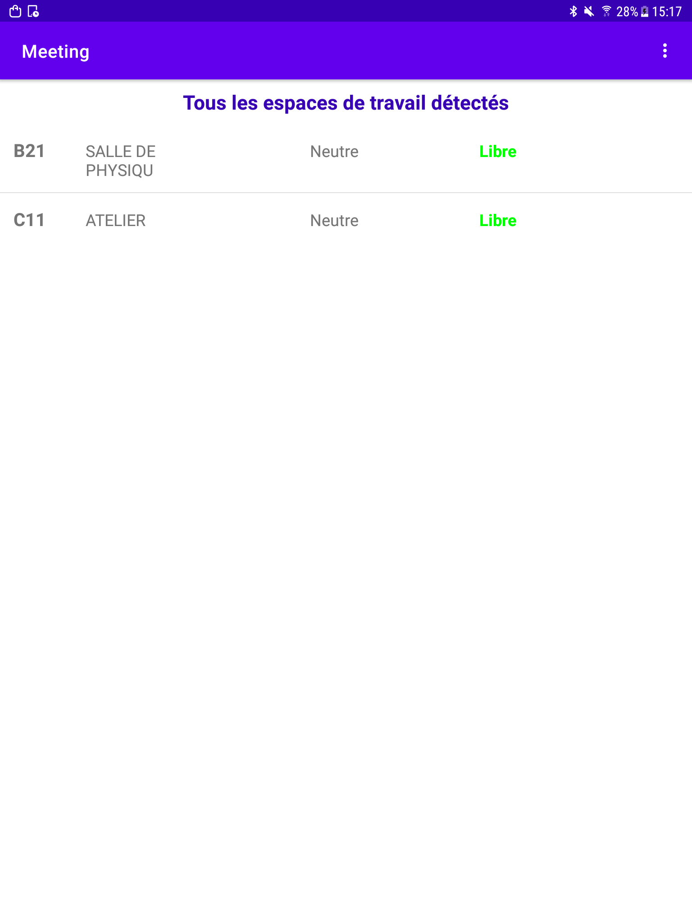
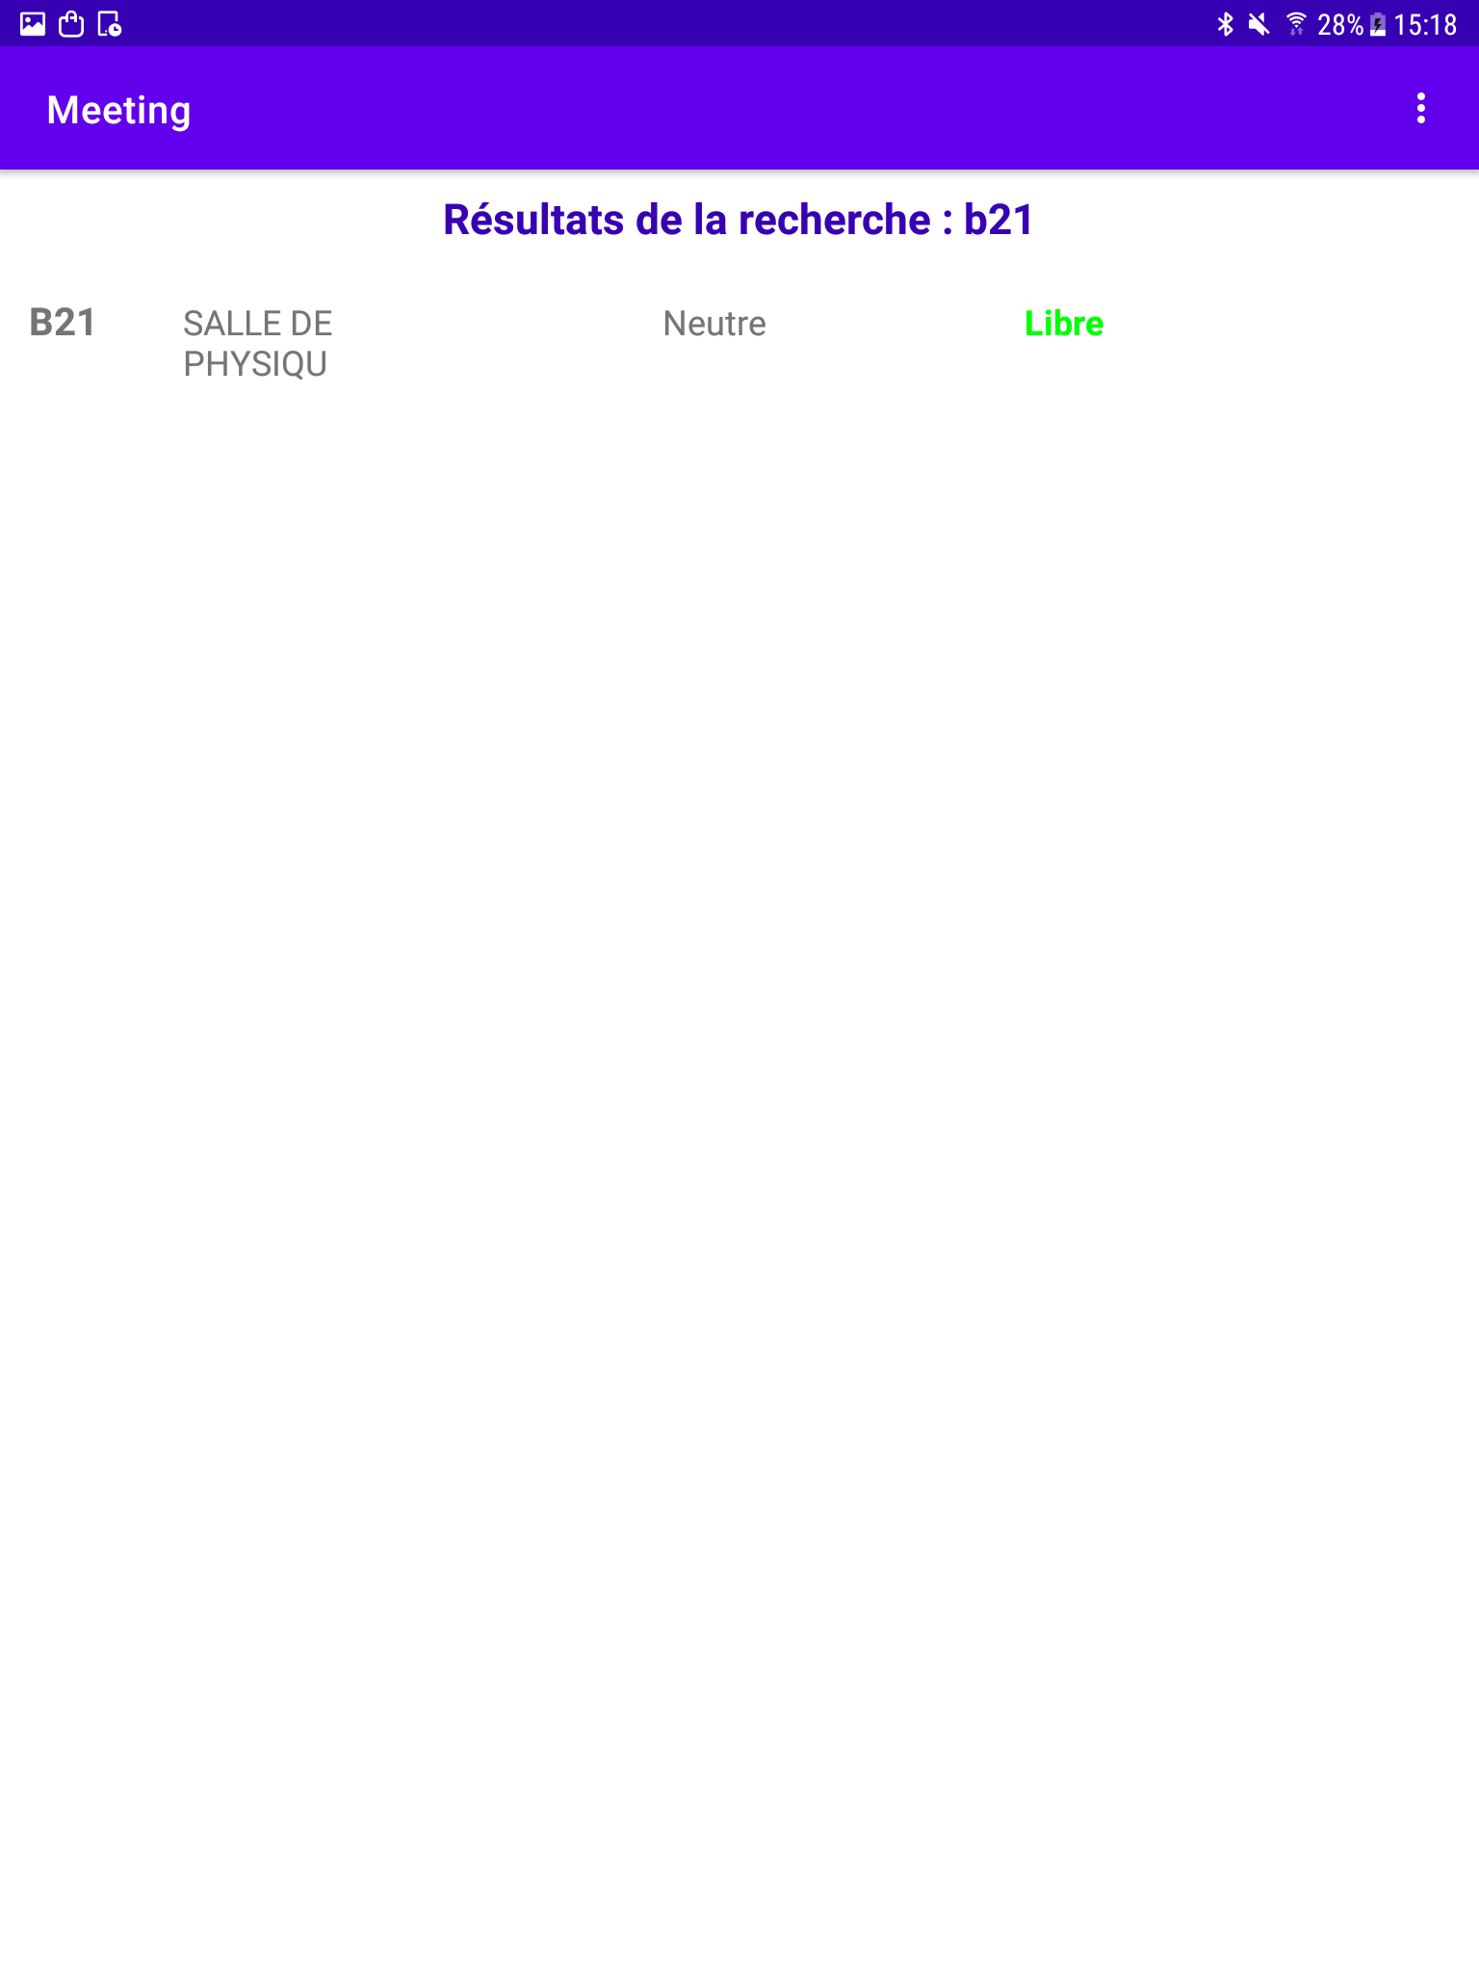
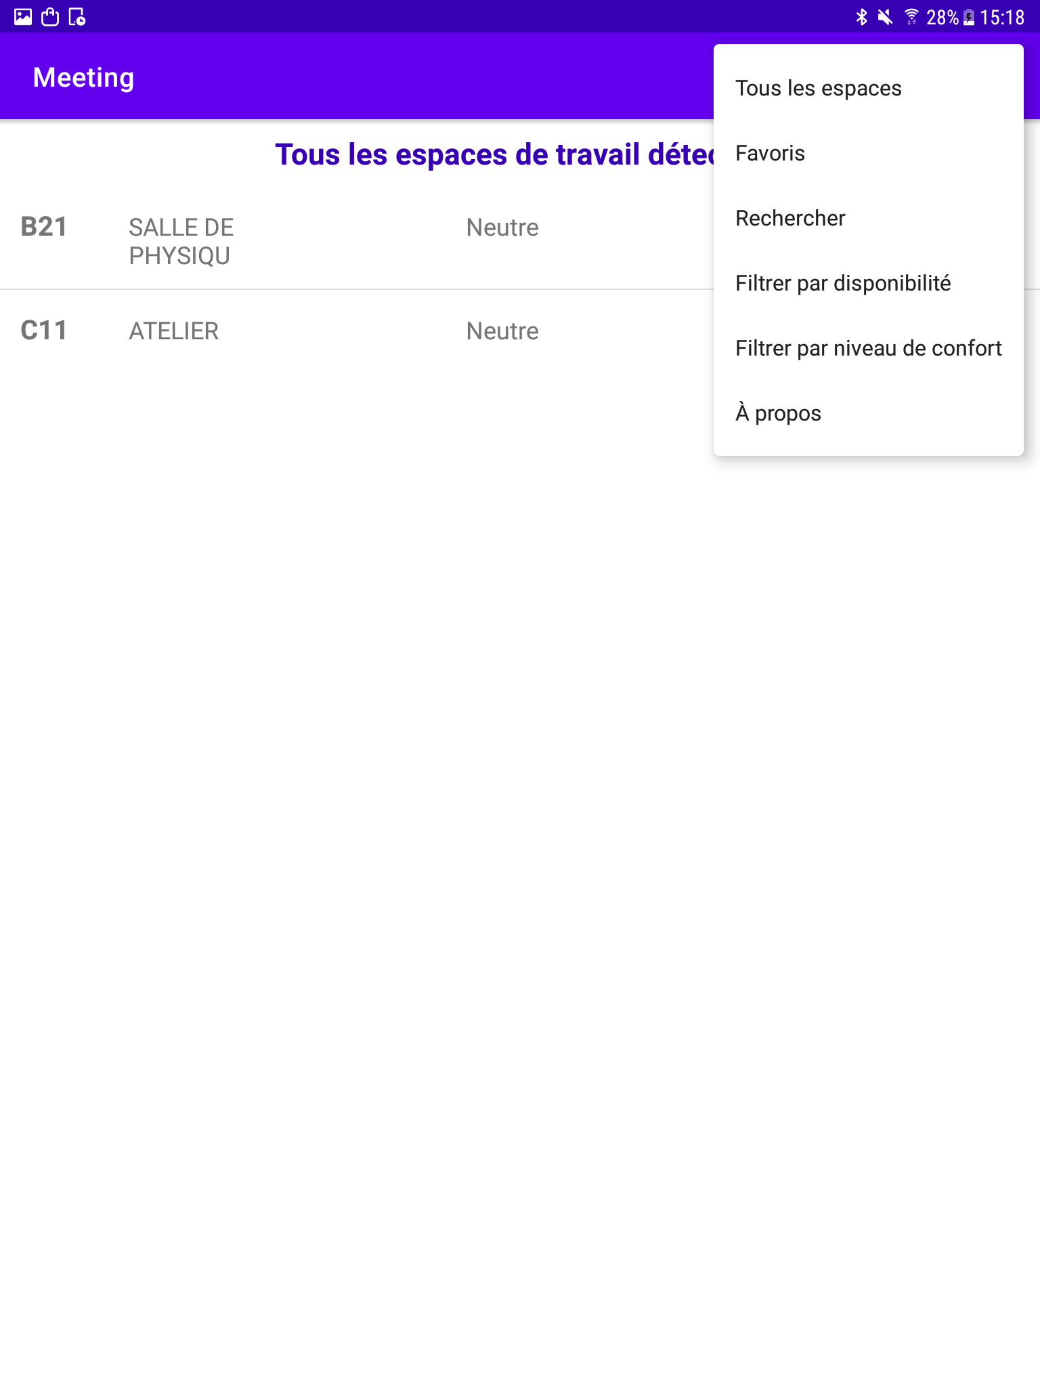
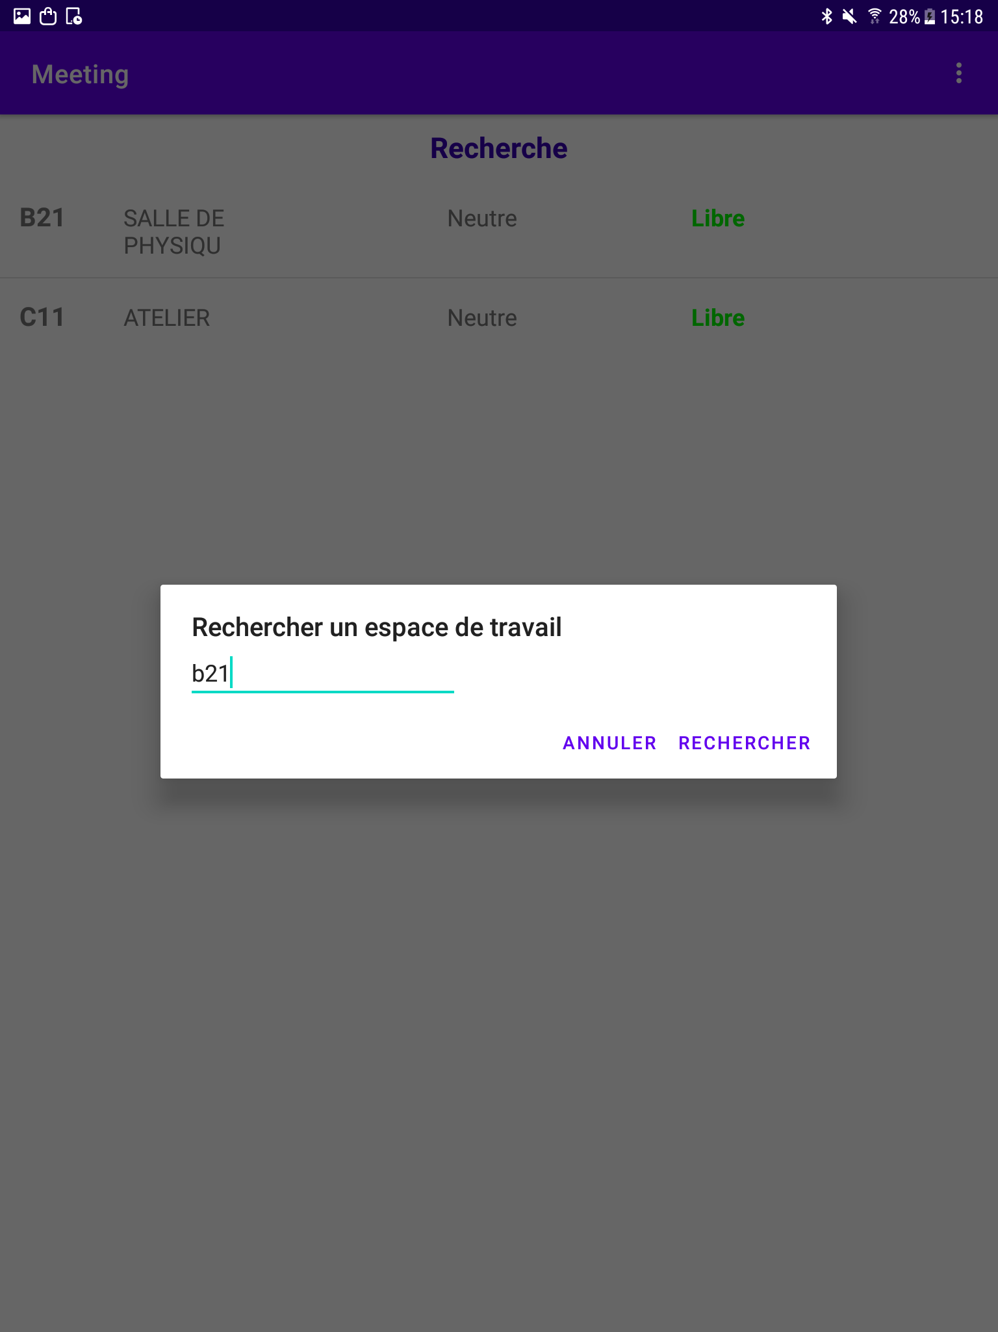
IHM

Slide 11
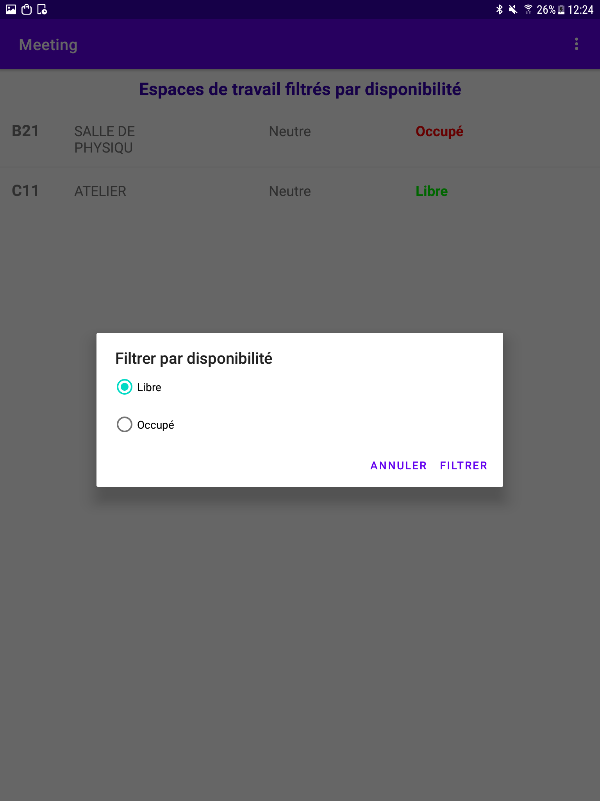
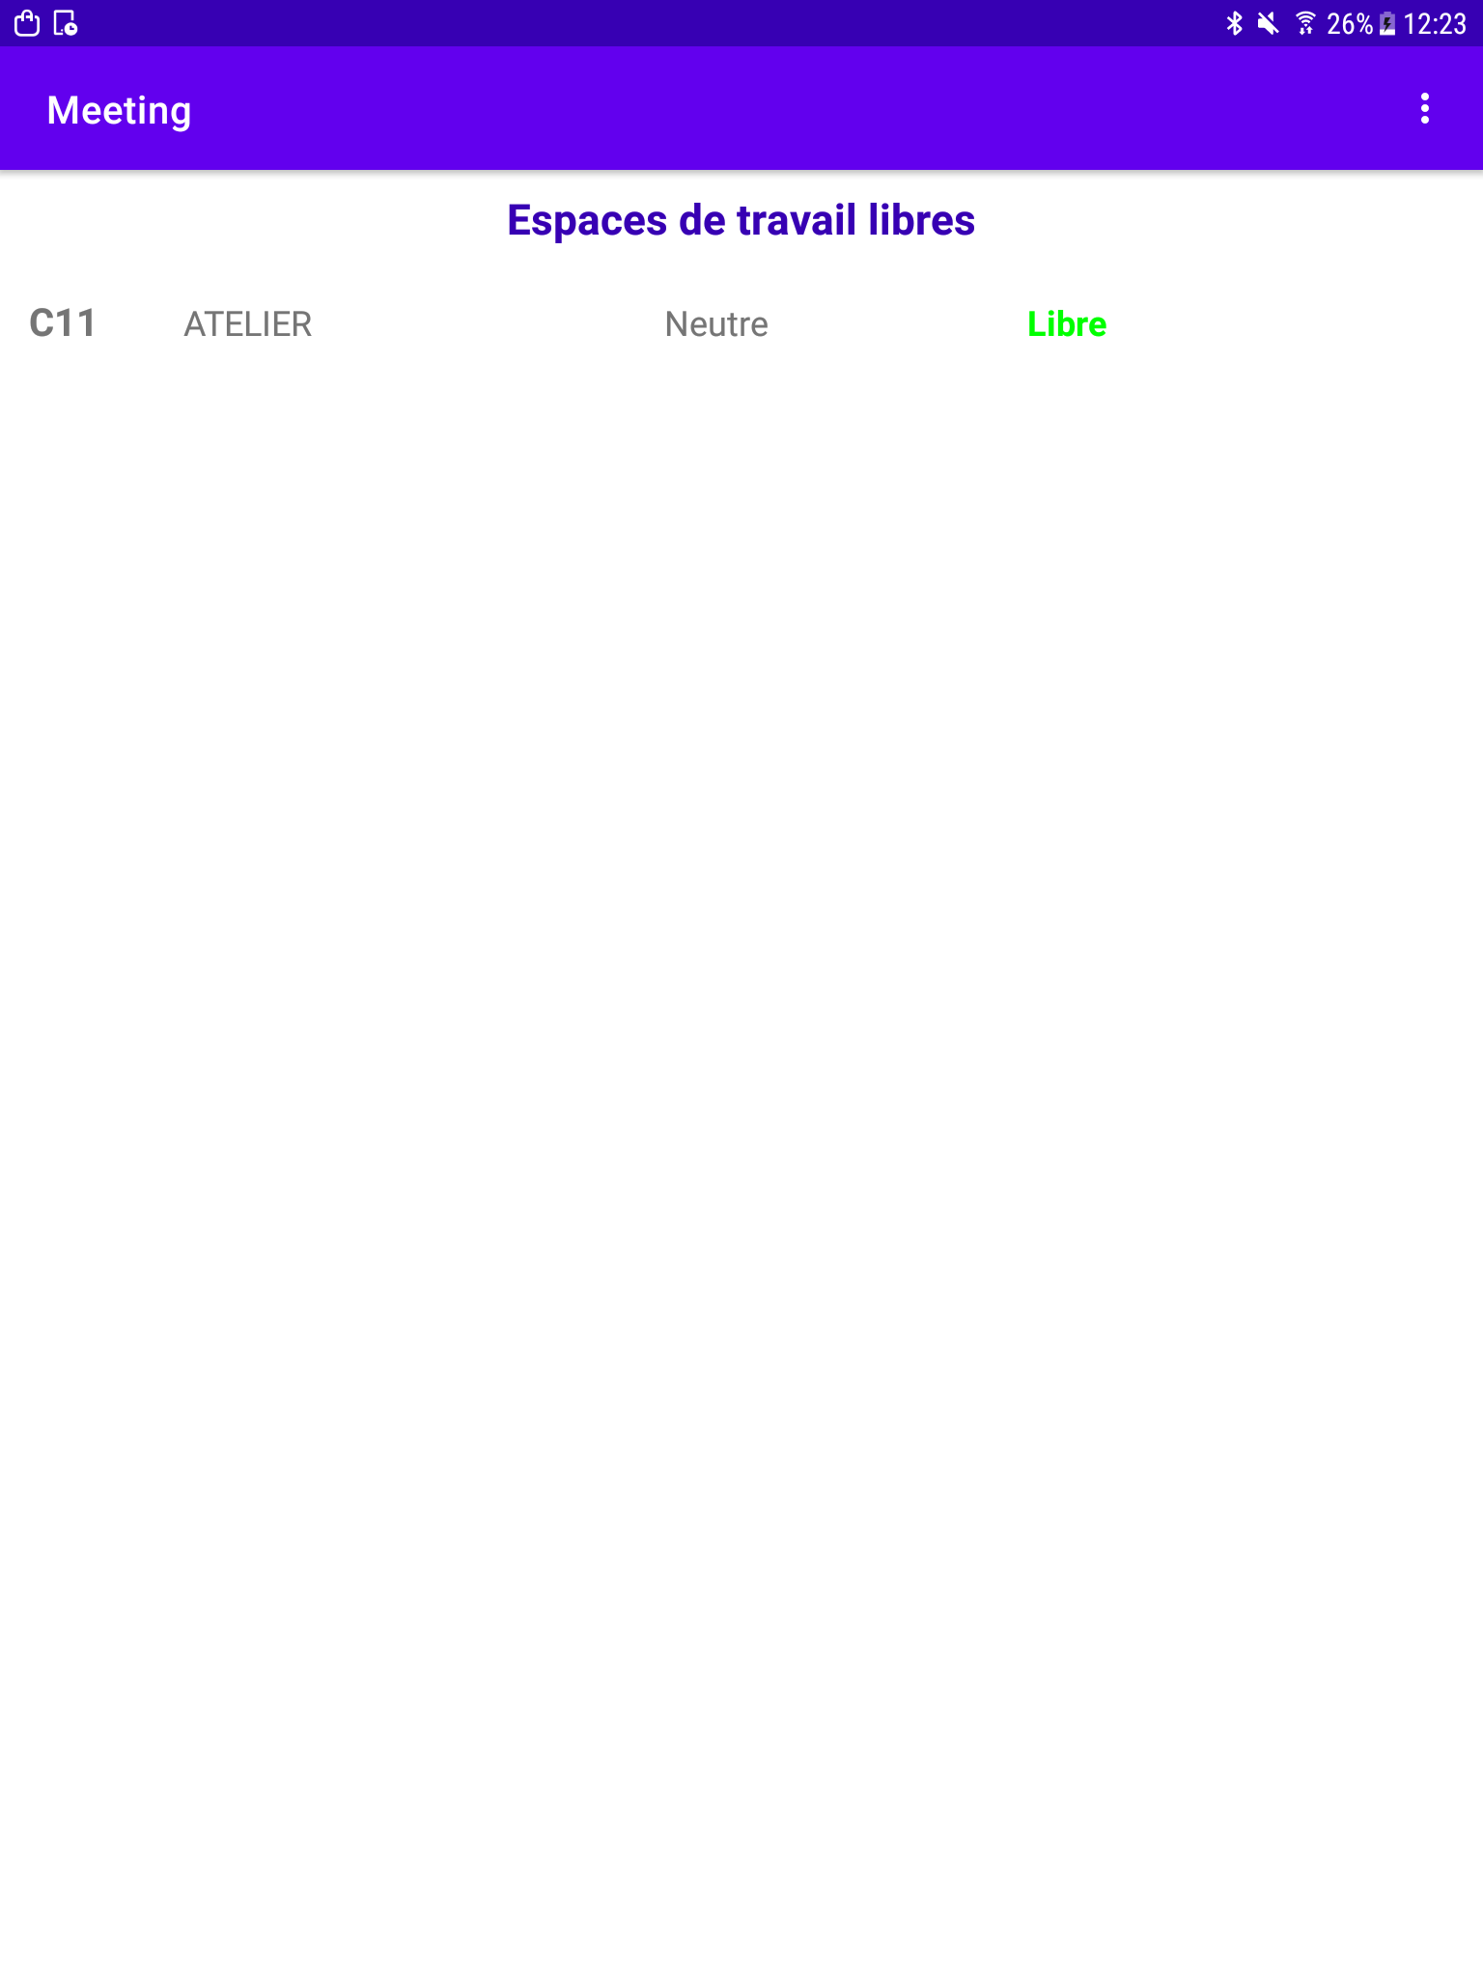
IHM

Slide 12
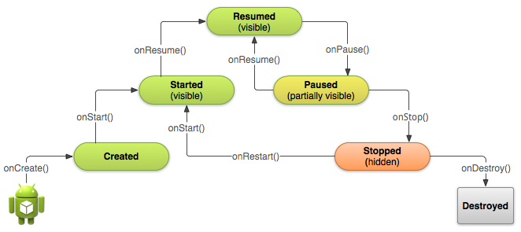
Android
Cycle de vie d’une activité (activity)

Slide 13
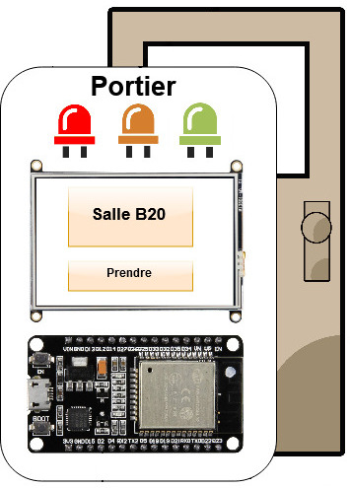
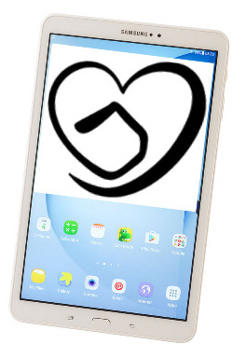
Communication avec les portiers
239.0.0.42
Transmission sans fil WiFi
Chaque portier a une adresse IP unicast
Adresse IP multicast 239.0.0.42 pour l’ensemble des portiers
192.168.52.1
192.168.52.2
192.168.52.3
WiFi
Protocole couche Transport : UDP (UDP permet le multicast, TCP non)
UDP

Slide 14
Protocole Meeting
239.0.0.42
Demande d’informations :
$GET;1\r\n
$nom;description;lieu;superficie;disponibilité;indiceDeConfort;température\r\n
192.168.52.1
192.168.52.2
Demande de disponibilité :
$GET;3\r\n
$nom;disponibilité\r\n

Slide 15
Protocole Meeting
Modification de la disponibilité :
Réservation : $SET;3;0\r\n
$nom;code;message\r\n
192.168.52.1
192.168.52.2
Libération : $SET;3;1;code\r\n
$nom;message\r\n
Modification des informations :
$SET;1;nom;description;lieu;superficie\r\n
$nom;message\r\n

Slide 16
Communication UDP en Java
Création d’une socket UDP
socket = new DatagramSocket(PORT); // PORT = 5000
Emission d’un paquet UDP
DatagramPacket paquet = new DatagramPacket(trame.getBytes(), trame.getBytes().length, adresseIPDistante, PORT);
socket.send(paquet);
Réception d’un paquet UDP
DatagramPacket paquetRecu = new DatagramPacket(reception, reception.length);
socket.receive(paquetRecu);

Slide 17
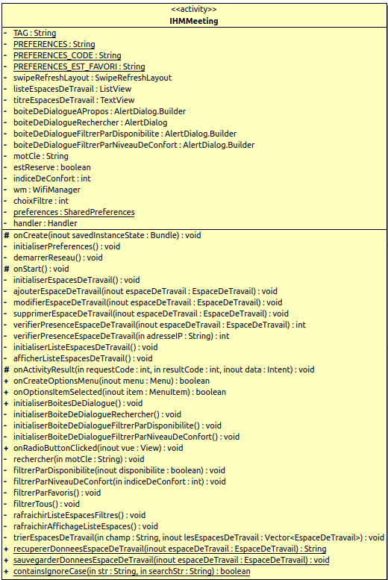
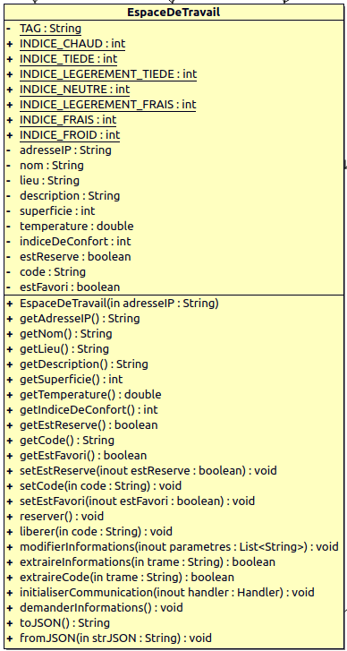
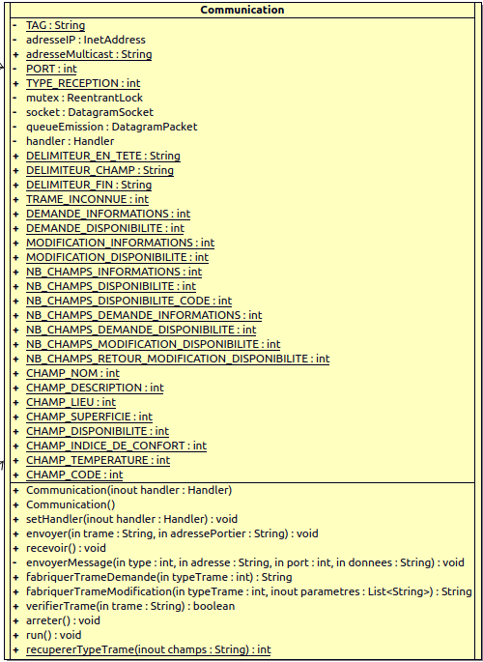
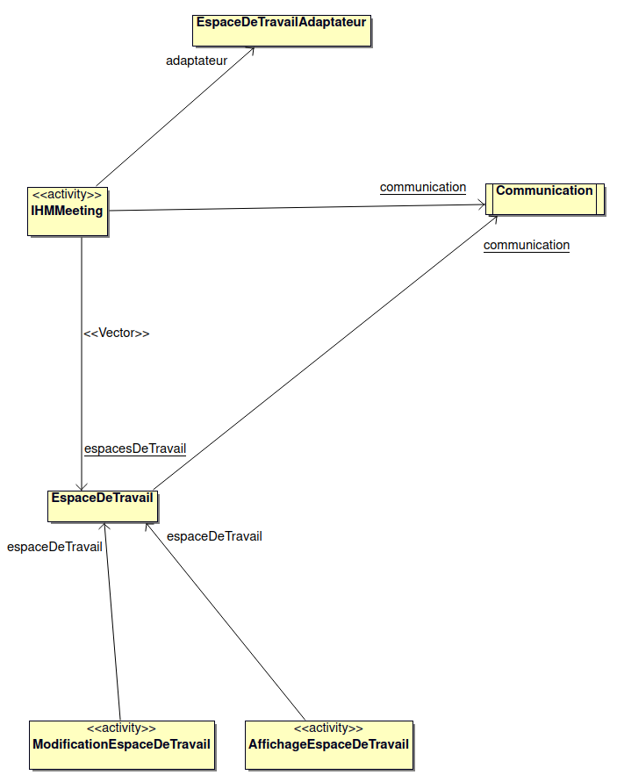
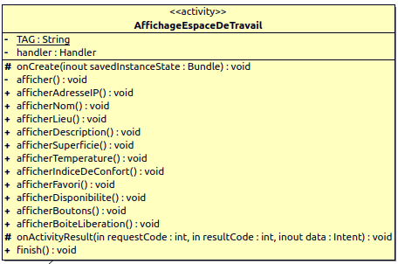
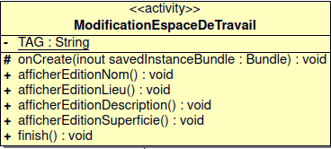

Classes

Slide 18
Scénarios
Visualiser la liste des espaces de travail
Visualiser l’espace de travail
Réserver/Libérer l’espace de travail
Editer l’espace de travail

Slide 19
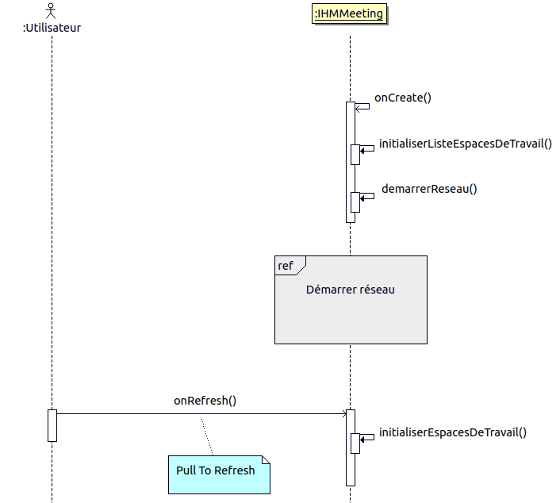
Visualiser la liste des espaces de travail

Slide 20
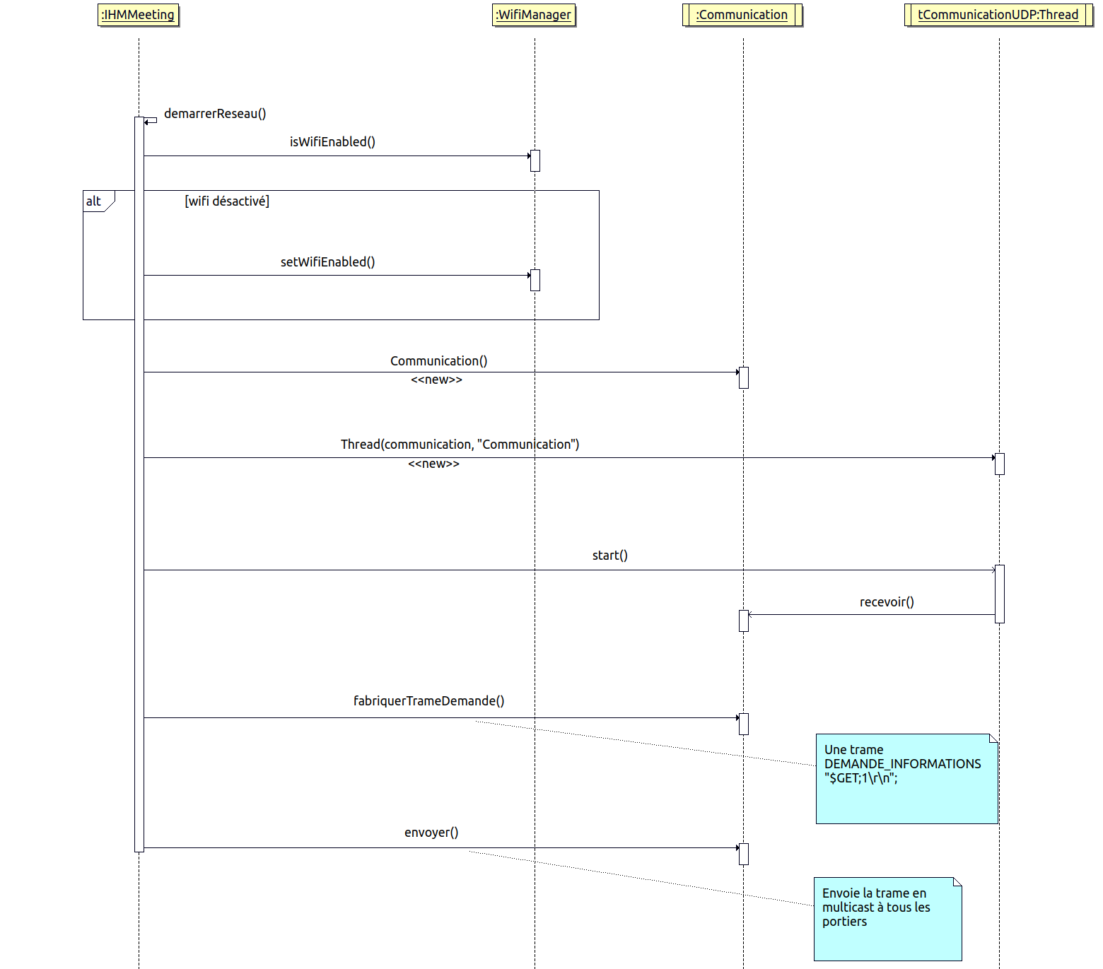
Démarrer le réseau

Slide 21
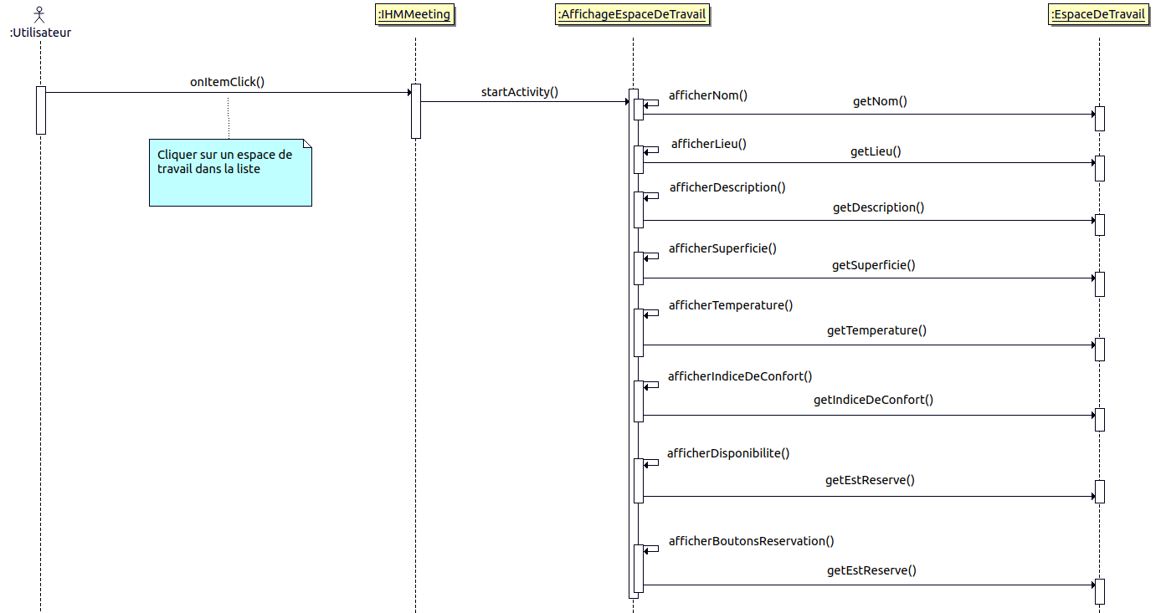
Visualiser l’espace de travail

Slide 22
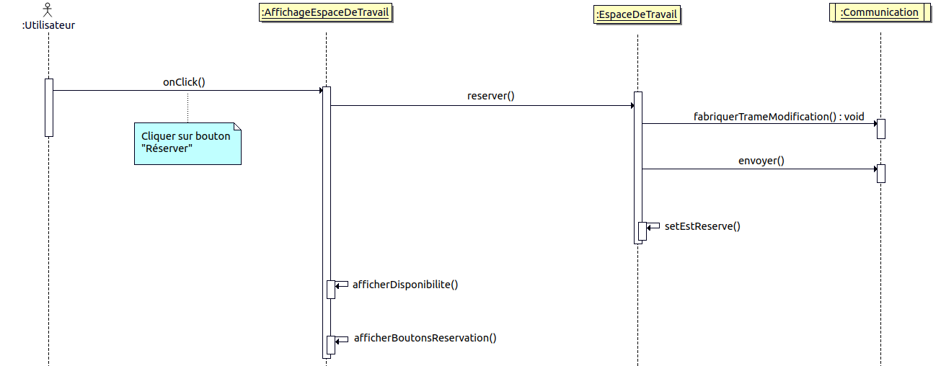
Réserver l’espace de travail

Slide 23
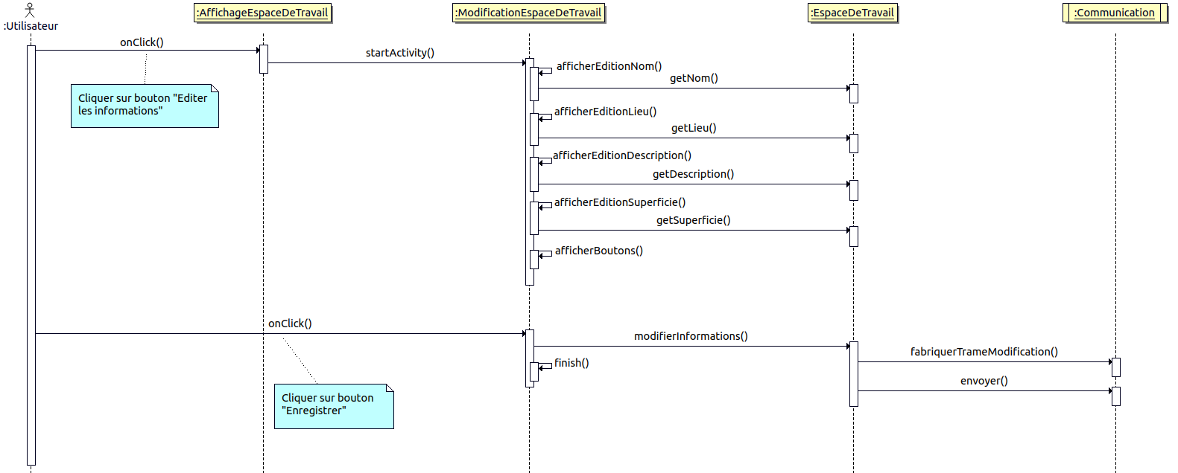
Editer l’espace de travail

Slide 24
Tests de validation
Test | Validation OUI / NON
Visualiser la liste des espaces de travail | OUI
Visualiser les informations, la température, l’indice de confort, la disponibilité et la durée d’occupation d’un espace de travail | OUI
Réserver un espace de travail | OUI
Libérer un espace de travail | OUI
Editer les informations d’un espace de travail | OUI
Ajouter/retirer un espace de travail aux favoris | OUI
Visualiser les favoris | OUI
Rechercher un espace de travail par mot-clé | OUI
Filtrer les espaces de travail par disponibilité | OUI
Filtrer les espaces de travail par niveau de confort | OUI

Slide 25
Merci de votre attention.

